Slide 1
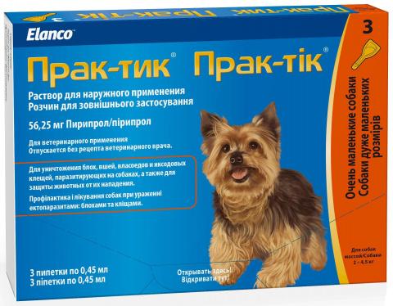
Прак-тик капли на холку для собак от блох и клещей
Свойства
Выгода
Действующее вещество Пирипрол
Препарат упакован в специальную пипетку
Препарат представлен в дозировке для разных размеров собак
По степени воздействия на организм препарат относится к 3 классу опасности
работает против блох, иксодовых клещей и власоедов
которая позволяет удобно распределить вещество на
теле питомца
что позволяет подобрать препарат в соответствии с весом питомца от 2 кг до 50 кг
благодаря этому безопасен при применении в соответствии с инструкцией
1
2
3
Прак-тик капли на холку для собак от блох и клещей
4

